Slide 1
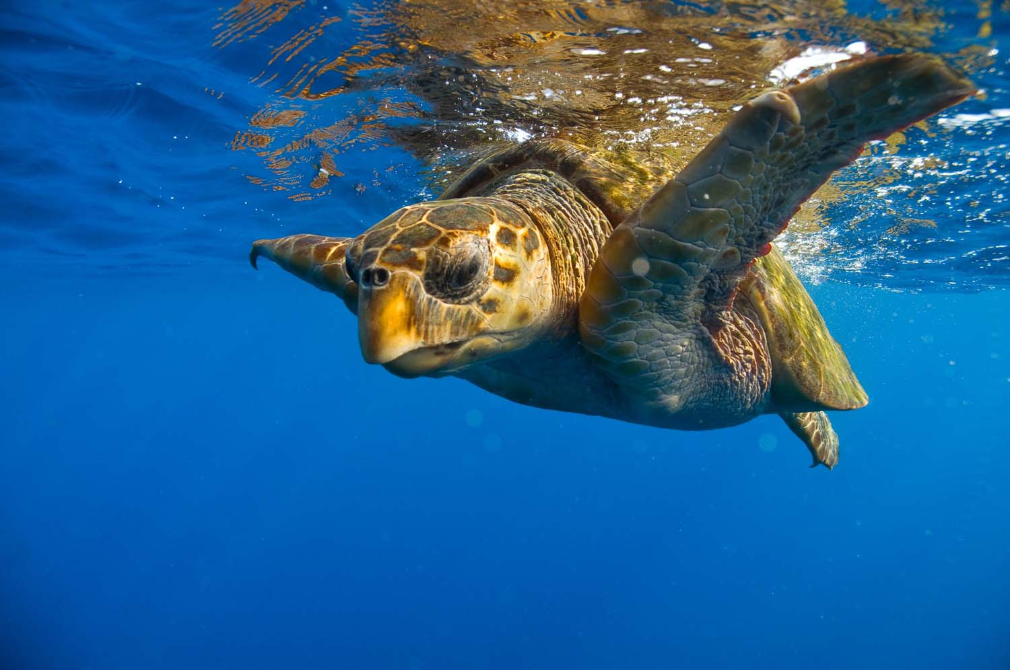


Με τις χελώνες στη θάλασσα
Photo: Marta Granville

Slide 2
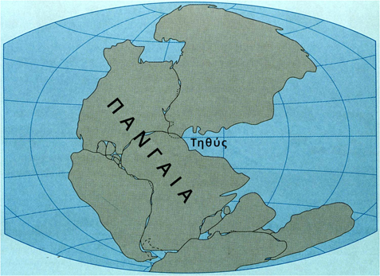

Κάποτε, υπήρχε μόνο
μία στεριά, η Πανγαία
Η Τηθύς, πρόγονος της Μεσογείου
(πριν 250 εκατομμύρια χρόνια)
https://paleo-opolis.com/2014/10/24/pangaea/

Slide 3
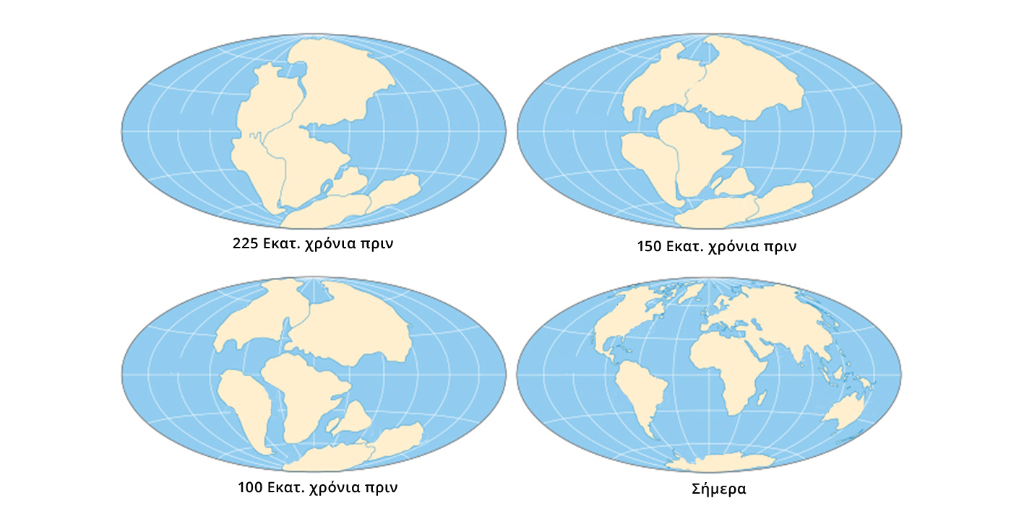
Η στεριά χωρίστηκε, οι ήπειροι άλλαξαν θέση
…και χώρισαν τις θάλασσες και τις χελώνες που ζούσαν σε αυτές
Encyclopaedia Britannica

Slide 4
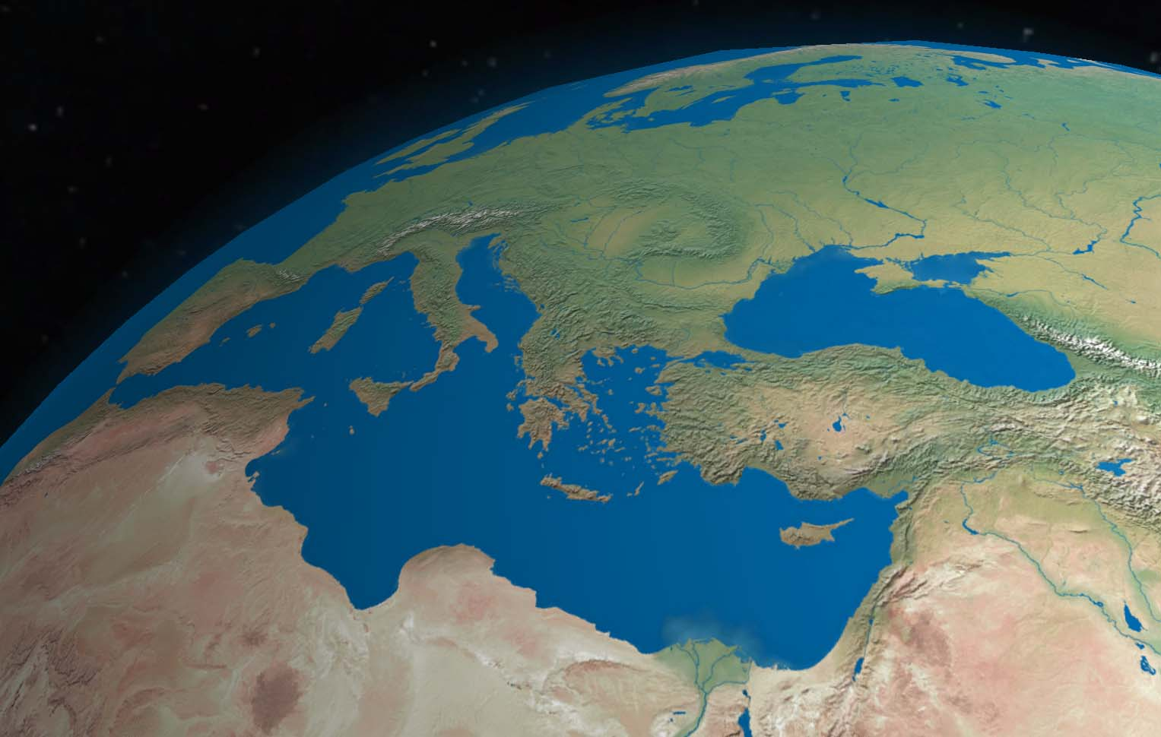
Η Μεσόγειος σήμερα:
η μόνη θάλασσα ανάμεσα σε 3 ηπείρους
Μεσόγειος, σήμερα: η μόνη θάλασσα ανάμεσα σε 3 ηπείρους
Photo: NASA/Goddard Space Flight Center

Slide 5
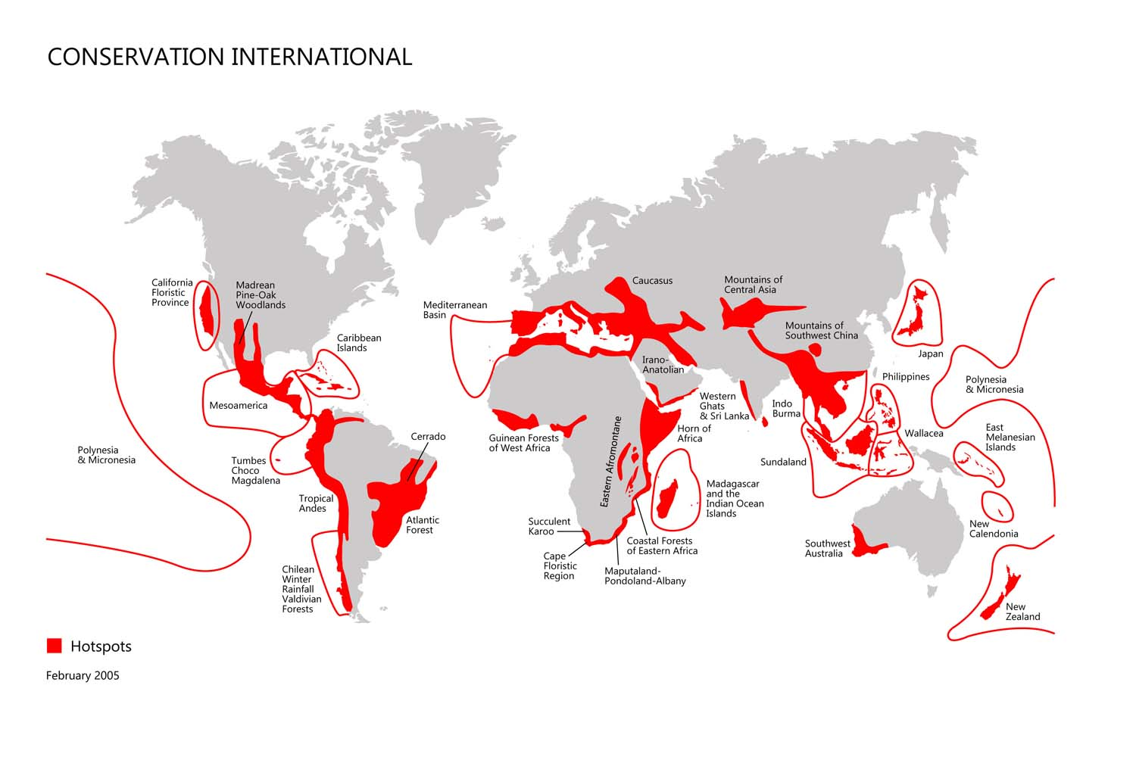
Η Μεσόγειος είναι ένα από τα παγκόσμια κέντρα βιοποικιλότητας
Η Μεσόγειος είναι ένα από τα παγκόσμια κέντρα βιοποικιλότητας. (γιατί;)
Map from Conservation International

Slide 6
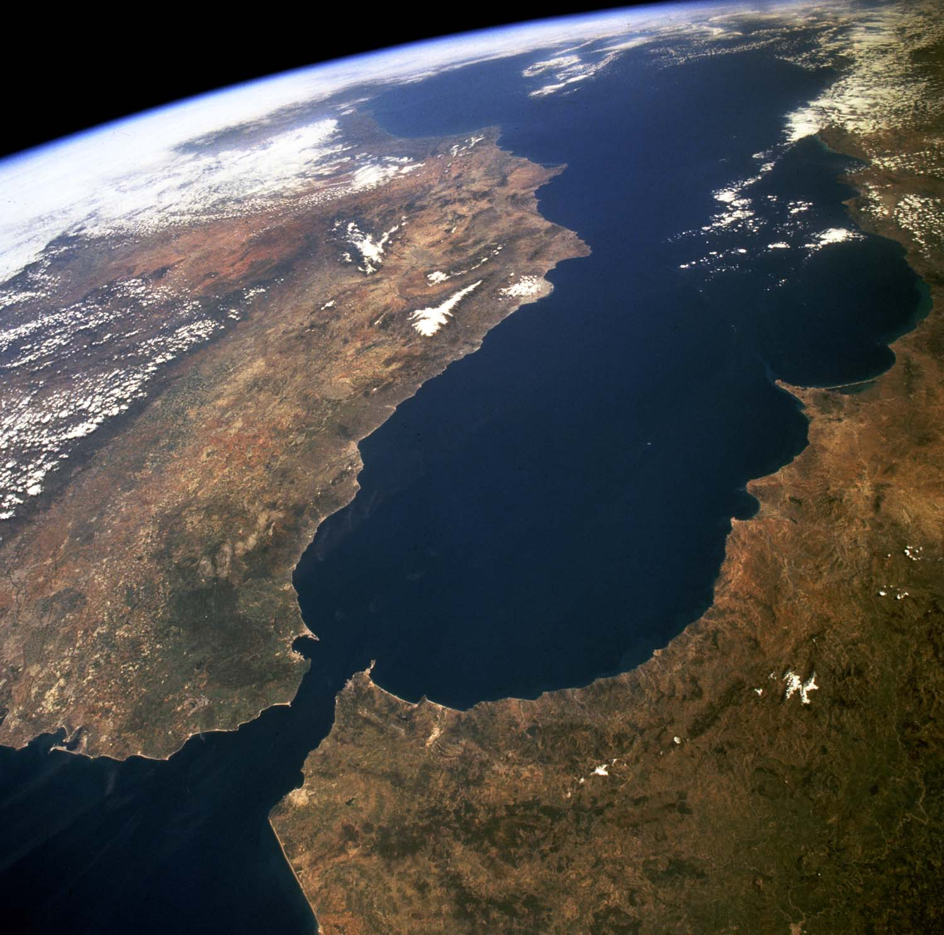
Δέχεται νερό, φυτά και ζώα
από τις γειτονικές θάλασσες
Τροφοδοτείται με νερό από τις γειτονικές θάλασσες (Στενά Γιβραλτάρ)
Κυρίως , από τα Στενά του Γιβραλτάρ
Photo: NASA

Slide 7
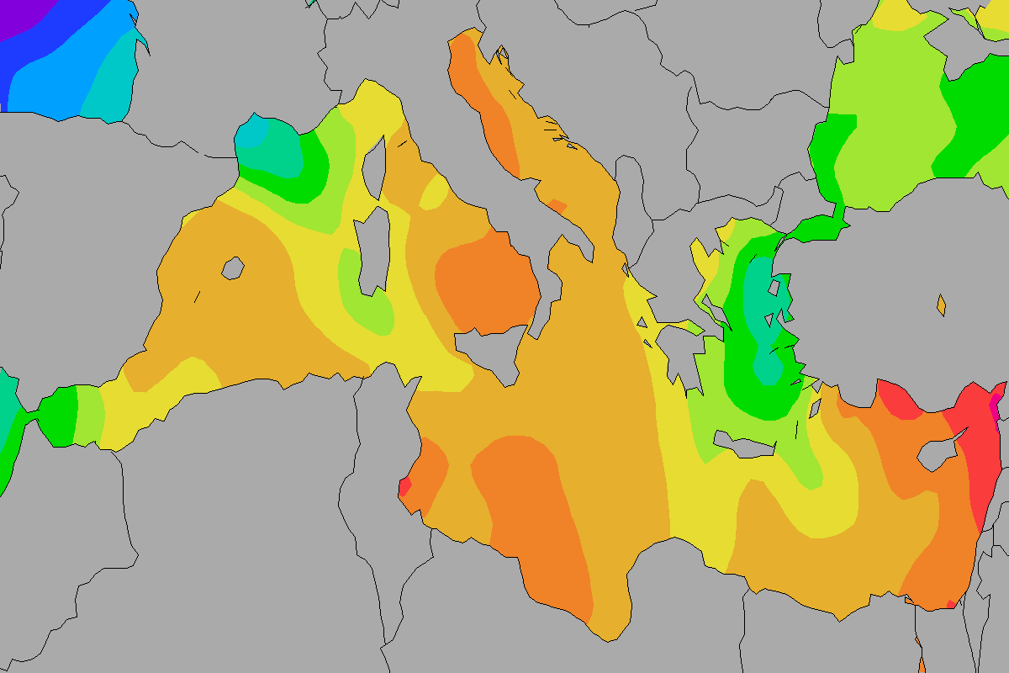
…και έχει μεγάλη ποικιλία στο νερό
Γι’ αυτό, έχει ποικιλία στο νερό: αλλού πιο κρύο και αλλού πιο ζεστό (και πιο αλμυρό)
Αλλού πιο κρύο
Αλλού πιο ζεστό (και αλμυρό)

Slide 8
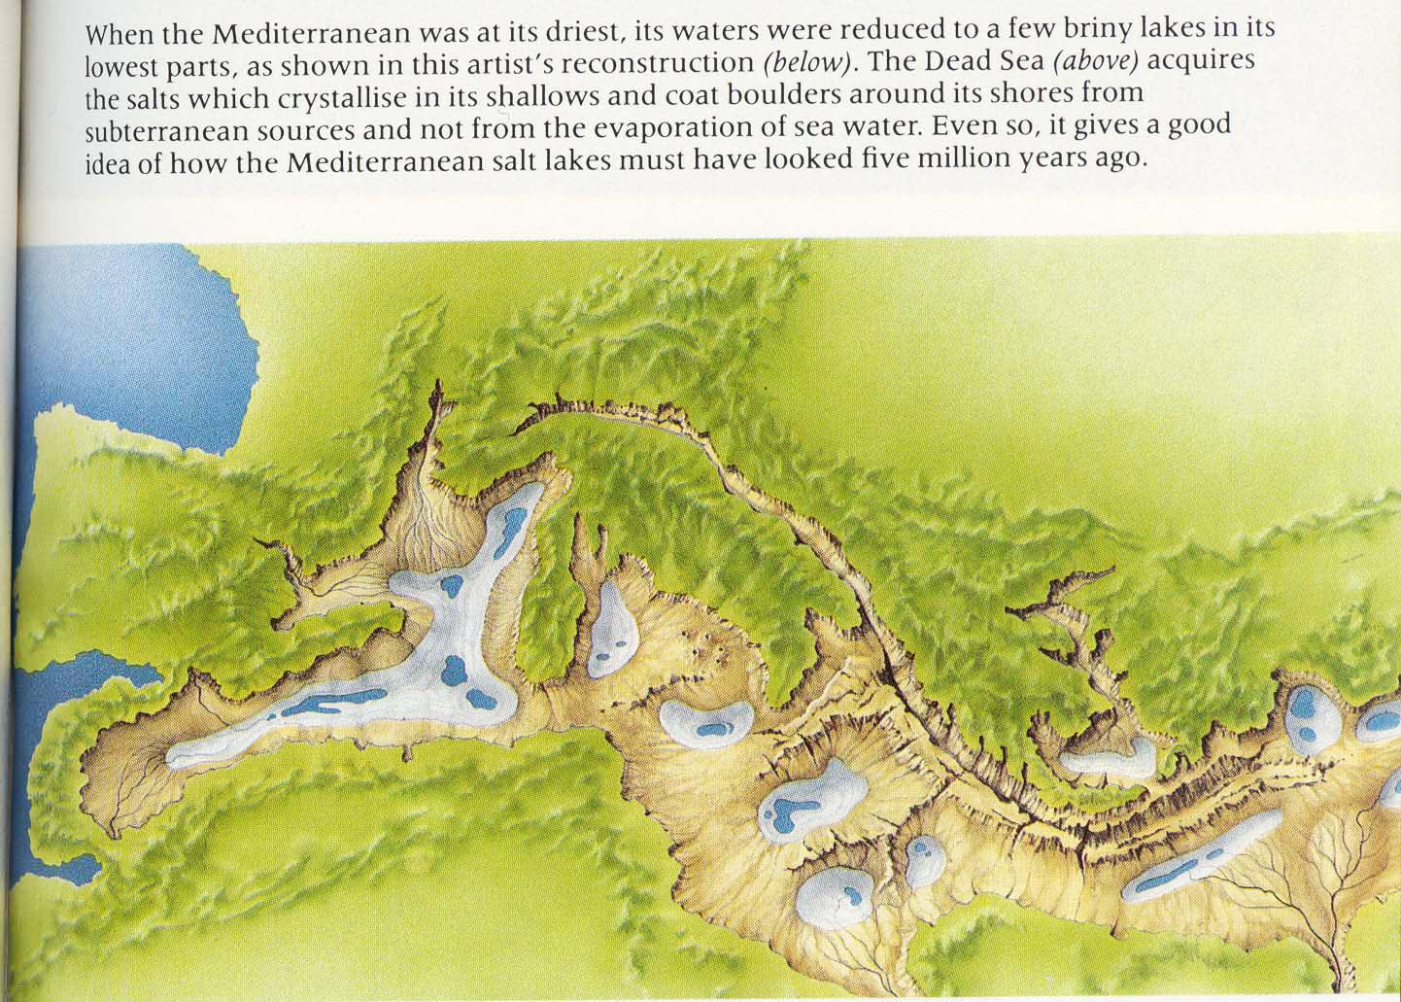
Έχει δει πολλές γεωλογικές αλλαγές
Όταν χωρίστηκε από τον Ατλαντικό, η Μεσόγειος ξεράθηκε για χιλιάδες χρόνια ???
Δημιουργήθηκαν νέες οροσειρές
Χωρίστηκε από τον Ατλαντικό, ξεράθηκε και πλημμύρισε ξανά
Photo: https://imgur.com/gallery/u7M8y

Slide 9
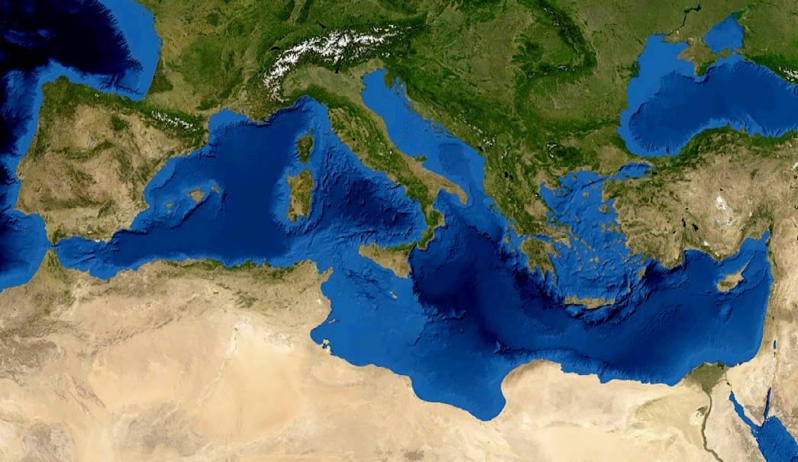
Έχει μεγάλη ποικιλία
στο βυθό και τις ακτές
Έχει ποικιλία σε βυθό και ακτές: βαθιές λεκάνες, 12.000 νησιά
12.000 νησιά
Βαθιές υποθαλάσσιες λεκάνες
Photo: NASA/Eric Gaba

Slide 10
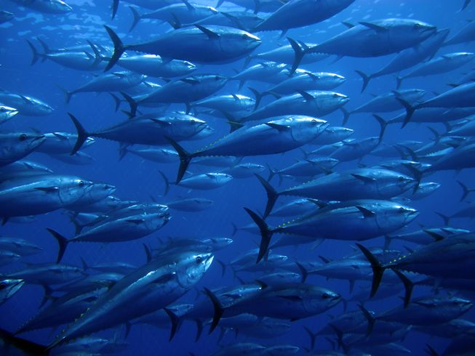
Πέλαγος: μεγάλα κοπάδια ψαριών, αλλά λίγα είδη
Πέλαγος: μεγάλα κοπάδια αλλά από λίγα είδη
Π.χ. τόννοι
Photo: Ugo Montaldo/Shutterstock
Photo: Ugo Montaldo/Shutterstock

Slide 11
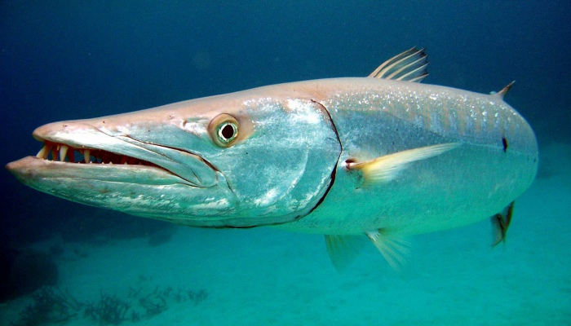
Πέλαγος: εδώ ζουν οι μεγάλοι θηρευτές (τόννοι, καρχαρίες, φάλαινες, δελφίνια)
Μεγάλοι θηρευτές
Λούτσος
Photo: http://www.elmatero.net/texto-diario/mostrar/855953/flora-fauna-dominicana-333-especies-peligro-critico

Slide 12
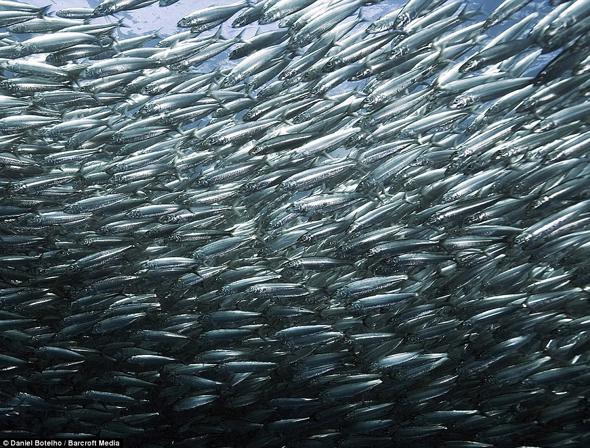
Πέλαγος: Τα μικρά ψάρια ζουν σε μεγάλα κοπάδια
…κυνηγούν μικρά ψάρια…
Σαρδέλλες
Photo: Daniel Botelho/Barcroft Media

Slide 13
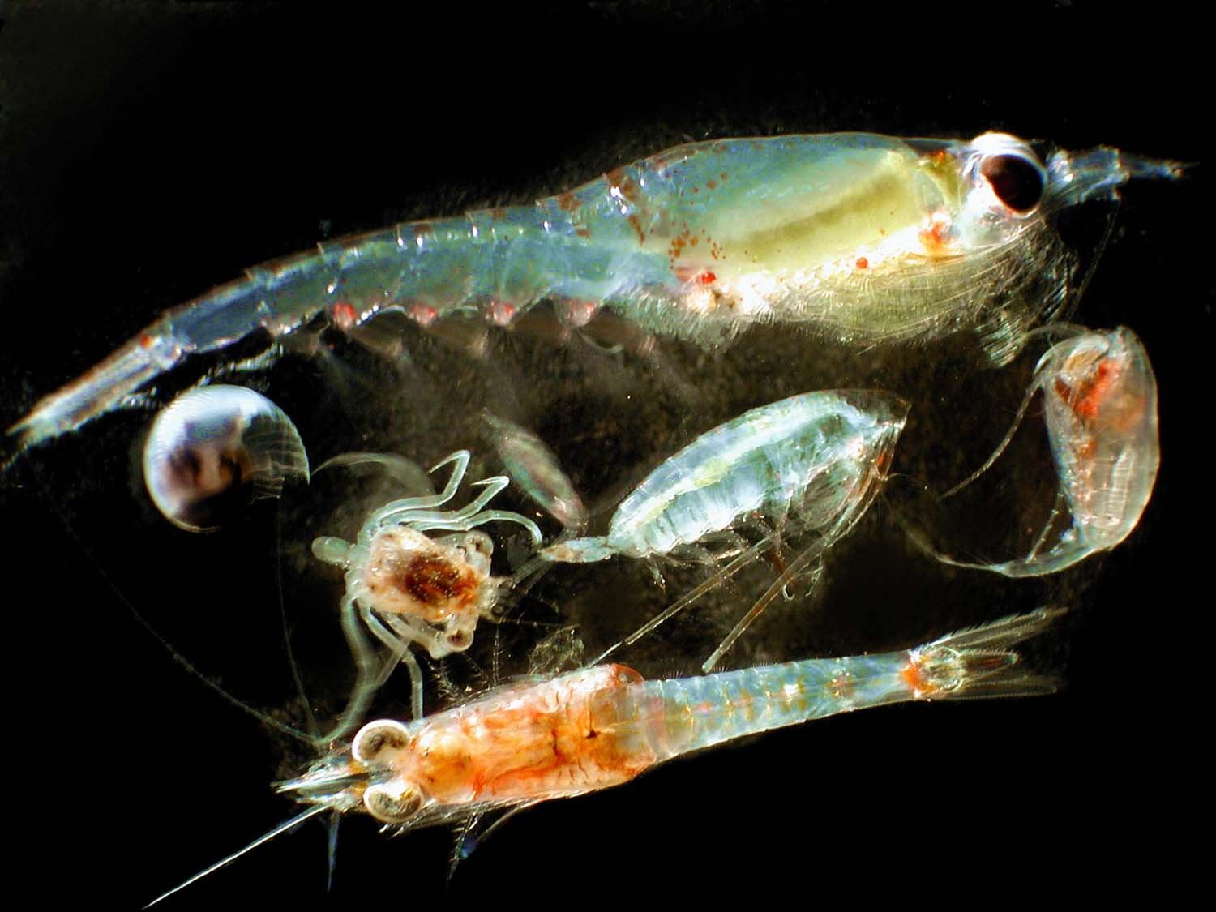
Πέλαγος: Το ζωοπλαγκτόν είναι η τροφή των μικρών ψαριών
…που τρώνε ζωοπλαγκτόν…
Νεογέννητος κάβουρας
Νεογέννητη γαρίδα

Slide 14
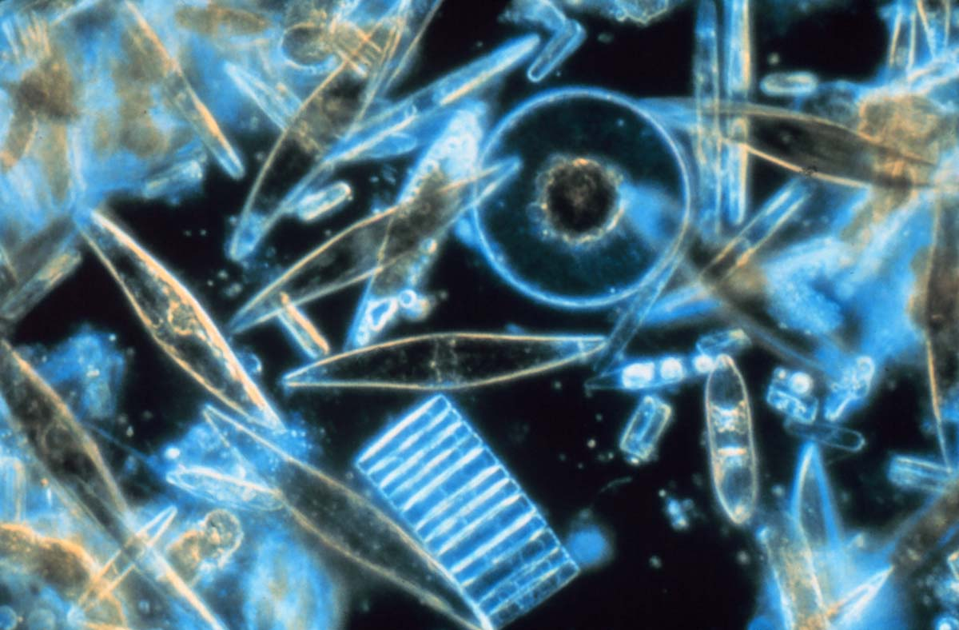
Πέλαγος: Το φυτοπλαγκτόν (μικροσκοπικά φυτά) είναι τροφή για το ζωοπλαγκτόν
…που τρώει φυτοπλαγκτόν, τα φυτά της θάλασσας
Photo: Prof. Gordon T. Taylor, Stony Brook University

Slide 15
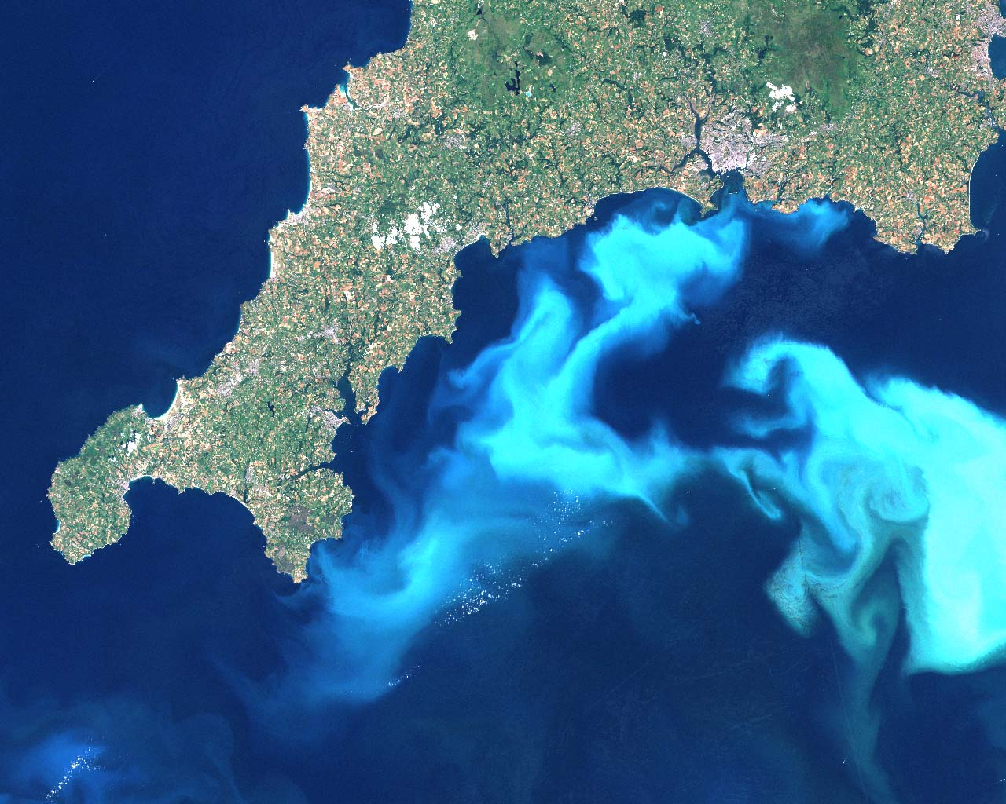
Πέλαγος: Το πλαγκτόν είναι άφθονο σε κάποιες θάλασσες
Το πλαγκτόν μπορεί να είναι πολύ άφθονο σε κάποιες θάλασσες…
Πυκνό πλαγκτόν
Photo: Steve Groom/NERC EO Data Acquisition and Analysis Service Plymouth

Slide 16
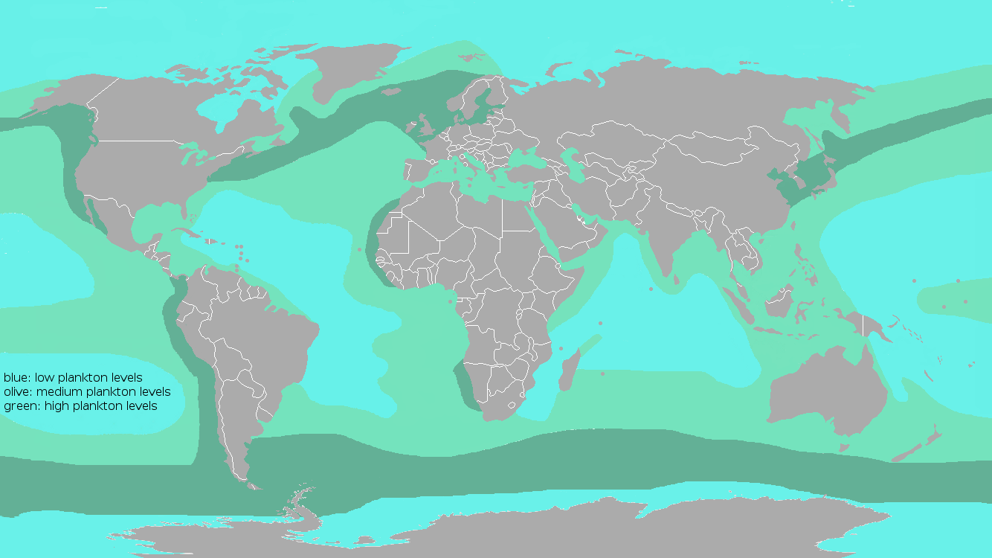
…αλλά δεν έχουν όλες οι θάλασσες πολύ πλαγκτόν
Βόρεια θάλασσα: πολύ πλαγκτόν
…αλλά η Μεσόγειος είναι από τις φτωχές σε πλαγκτόν
Μεσόγειος: λίγο πλαγκτόν
Source: KVDP/Wikipedia

Slide 17
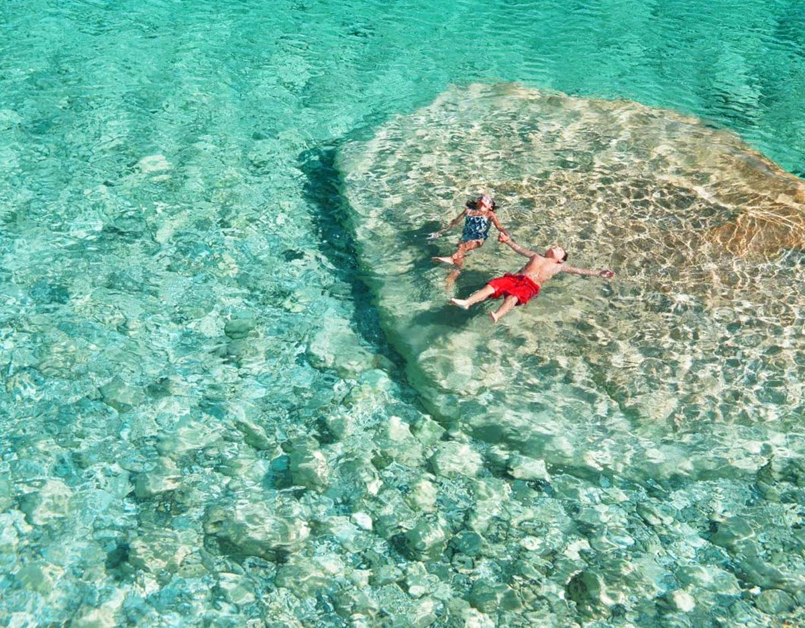
Λίγο πλαγκτόν = διάφανα νερά στη Μεσόγειο
Γι’ αυτό έχει διάφανα νερά με λίγα ψάρια
…και λίγα ψάρια

Slide 18
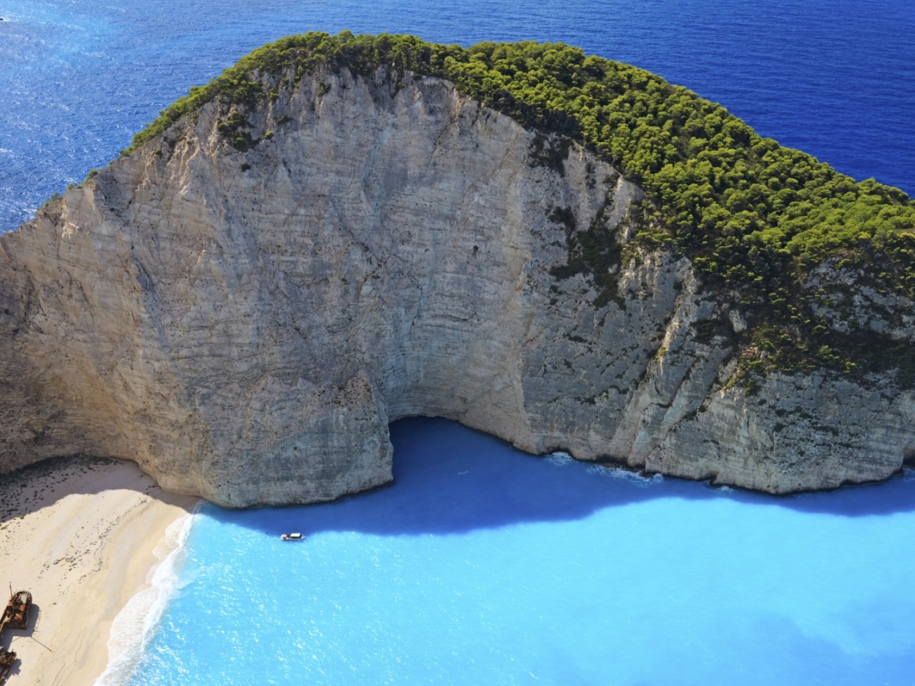
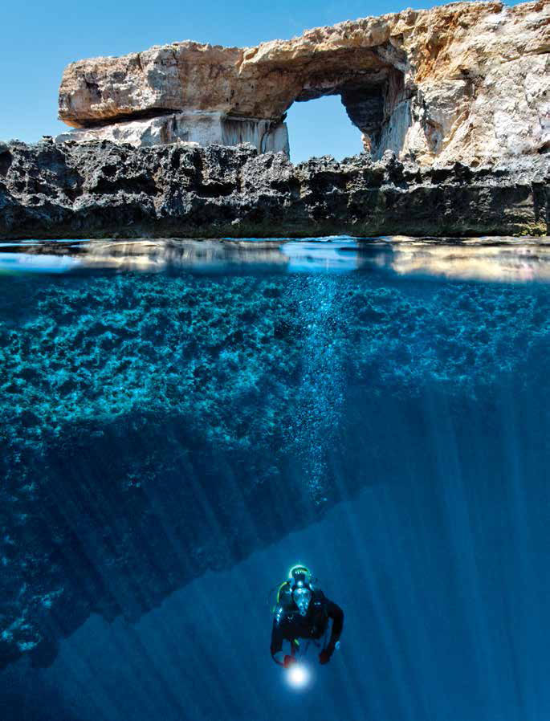
Βραχώδεις ακτές: έχουν πολλές κρυψώνες, φιλοξενούν πολλά διαφορετικά ζώα
Βραχώδεις ακτές: πολλές κρυψώνες, πολλά διαφορετικά ζώα
…στη στεριά
…και στη θάλασσα
Photo: Tobias Friedrich

Slide 19
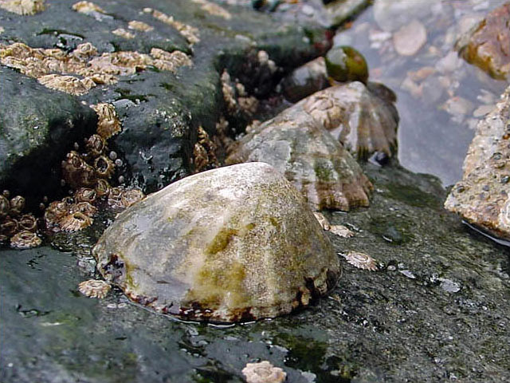
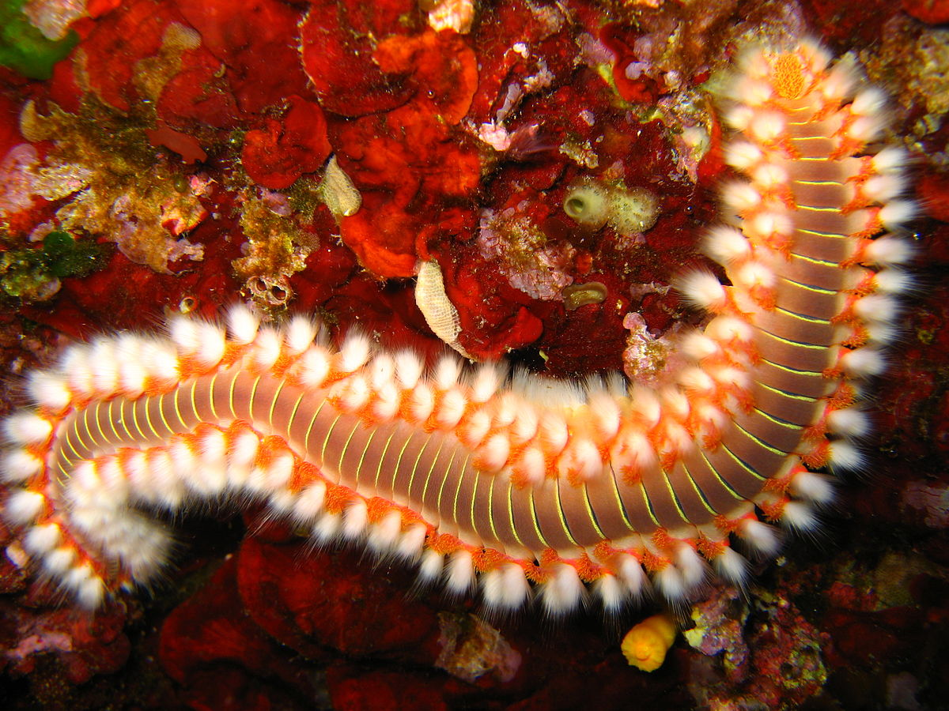
Βραχώδεις ακτές: …πολλά ασπόνδυλα
…ασπόνδυλα
Θαλασσινή σκολόπεντρα
πεταλίδες
Source: http://www.seawater.no/fauna/mollusca/vulgata.html

Slide 20
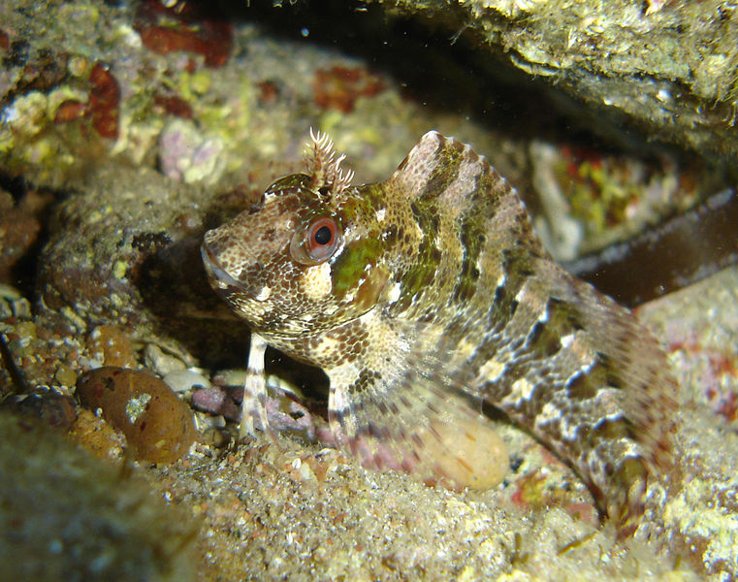
Βραχώδεις ακτές: …πολλά μικρά ψάρια
…μικρά ψάρια…
Π.χ. σαλιάρες
Photo: Frédéric Pointel

Slide 21
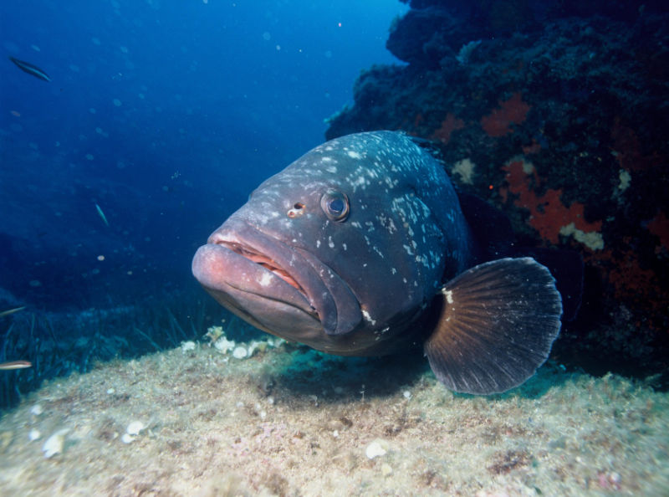
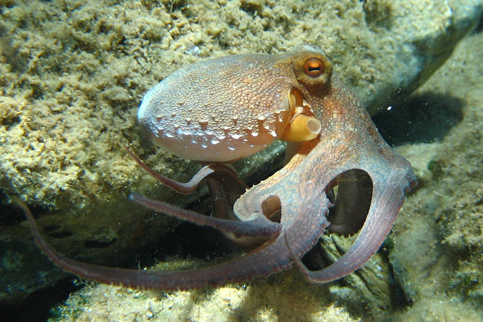
Βραχώδεις ακτές: …πολλοί θηρευτές
…αρπακτικά
Ασπόνδυλα, π.χ. χταπόδι
Ψάρια, π.χ. ροφός
Photo: Beckmannjan/GFDL
Photo: Albert Kok

Slide 22
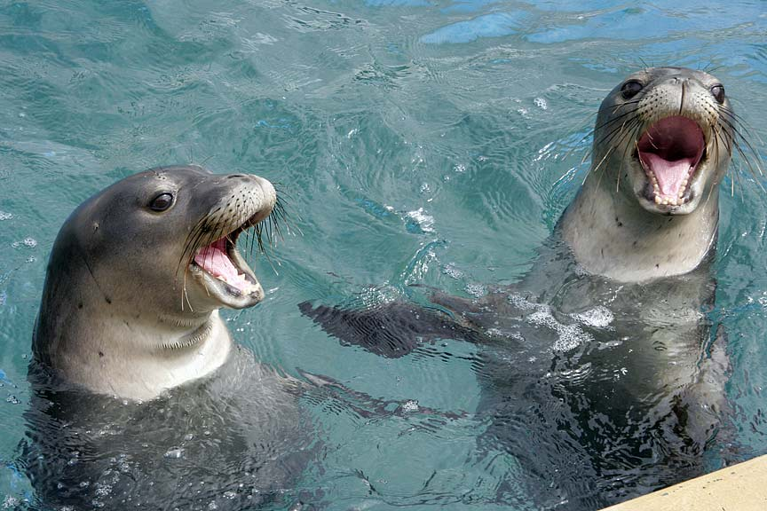
Θηλαστικά, π.χ. φώκια
Φώκια στις σπηλιές
Source: https://flowvella.com/s/11vc/Hawaiian-Monk-Seal

Slide 23
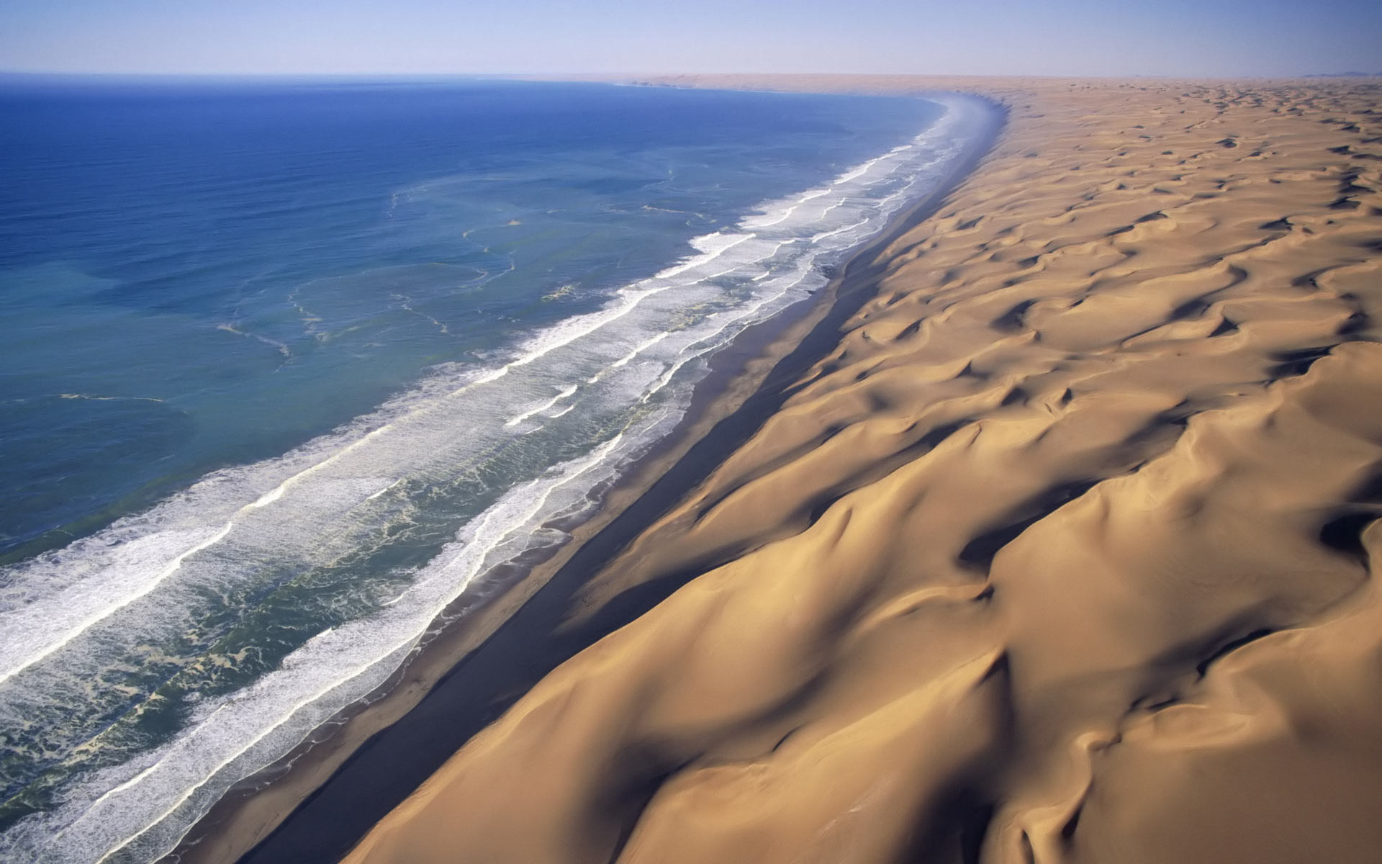
Αμμώδεις παραλίες: άμμος που διαρκώς μετακινείται
Αμμώδεις παραλίες: μετακινούμενη άμμος
Τα κύματα φέρνουν νέα άμμο
Ο άνεμος σπρώχνει την άμμο προς τη στεριά
Source: http://libguides.northwestern.edu/c.php?g=319610&p=2136014

Slide 24
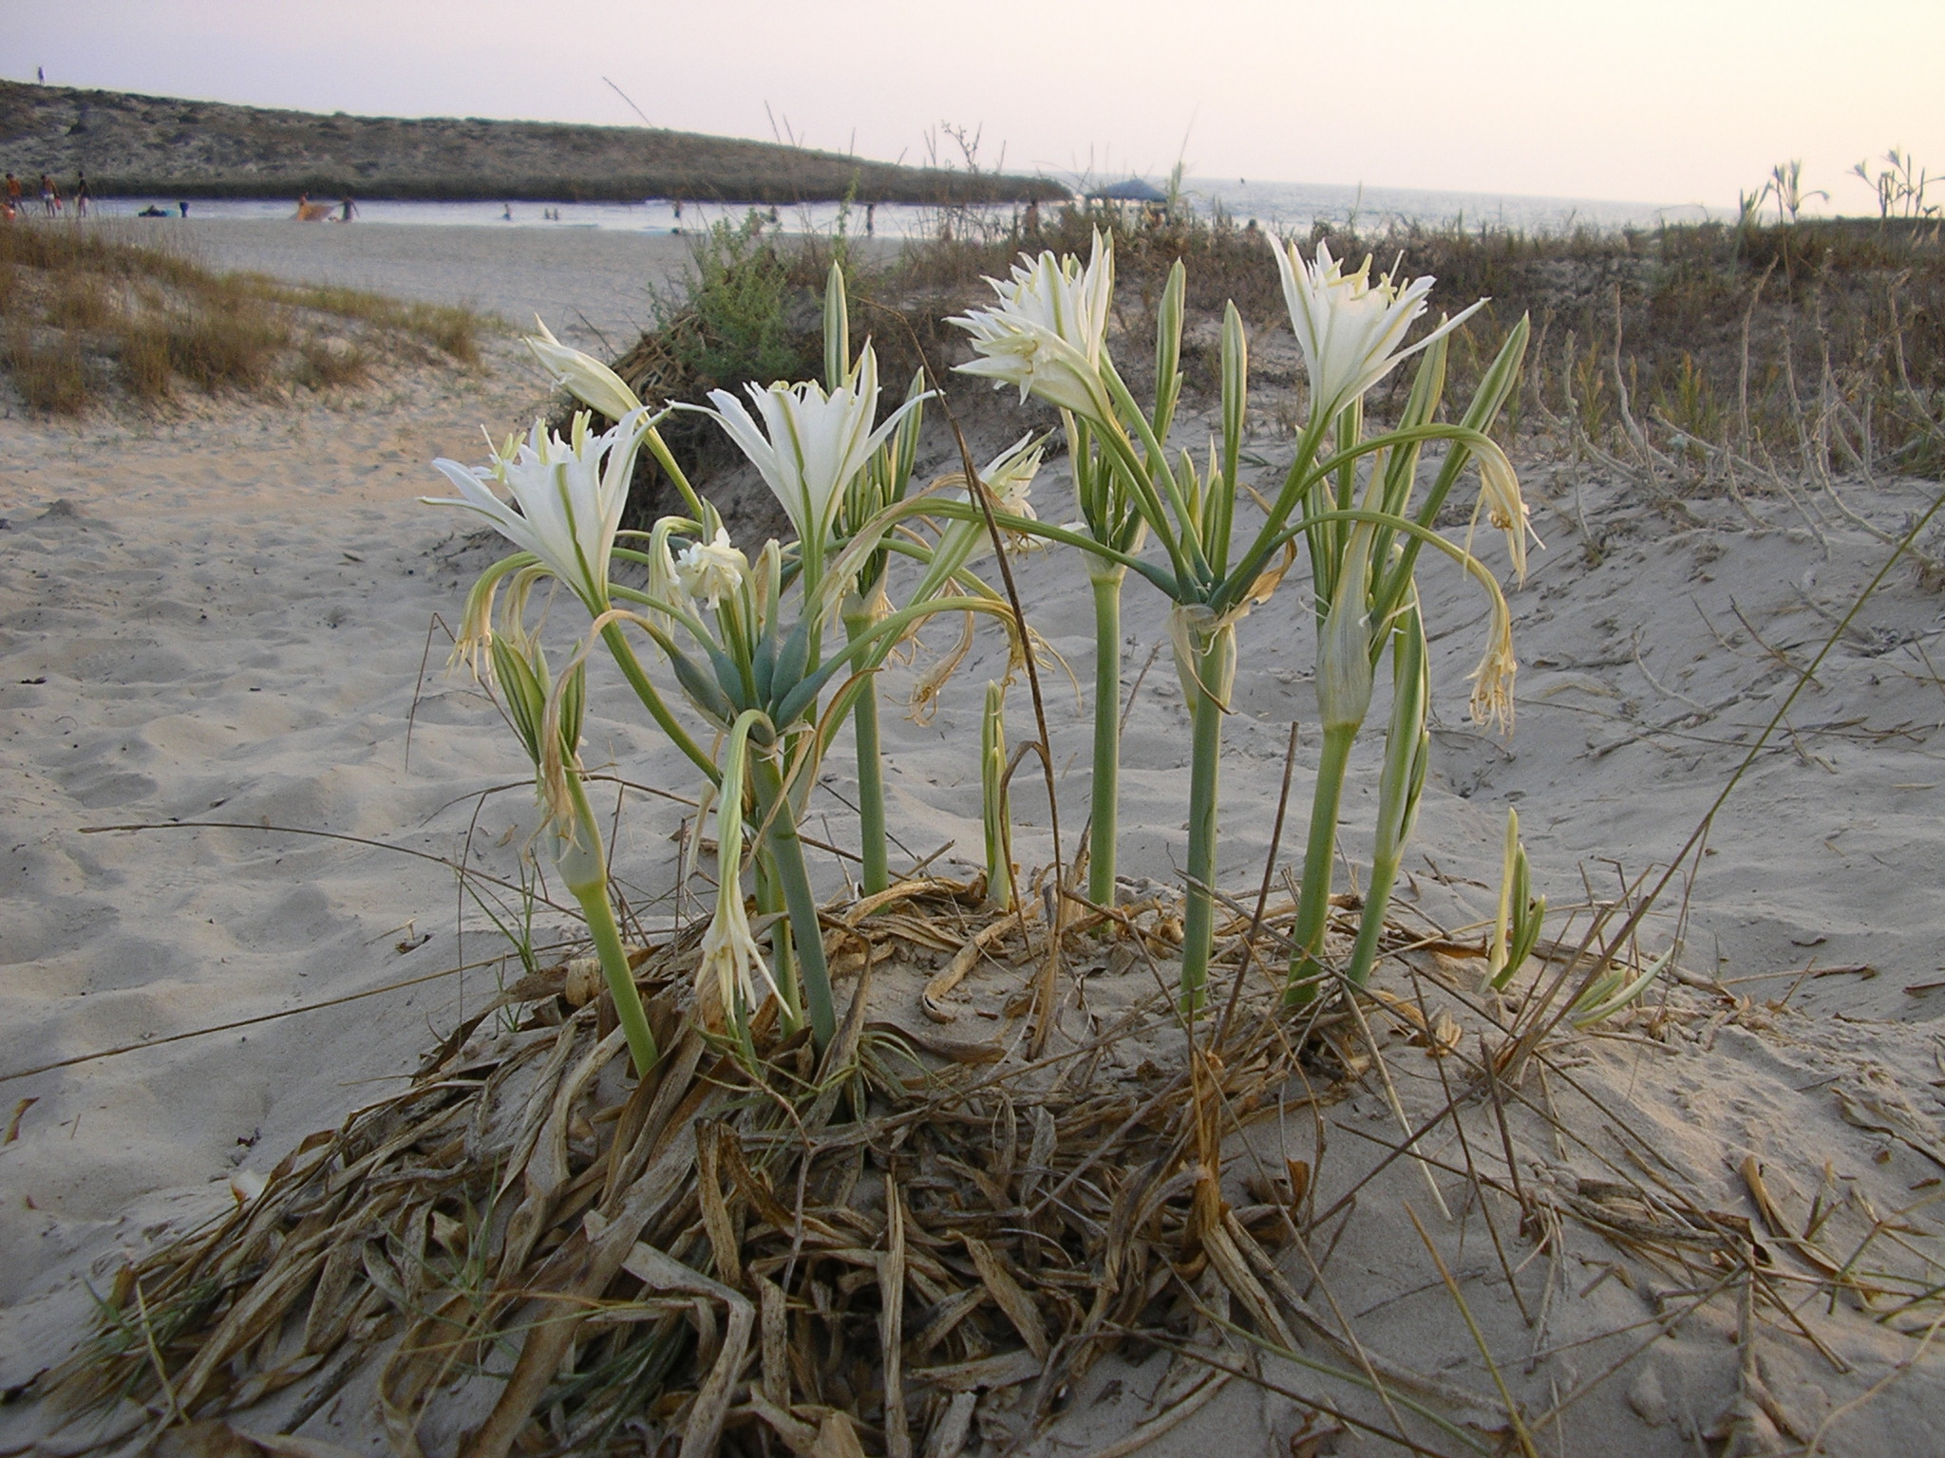
Αμμώδεις παραλίες: Τα φυτά στερεώνουν με τις ρίζες τους την άμμο
…αμμόφιλα φυτά σταθεροποιούν την άμμο
Κρίνος της άμμου
Photo: Zvika

Slide 25
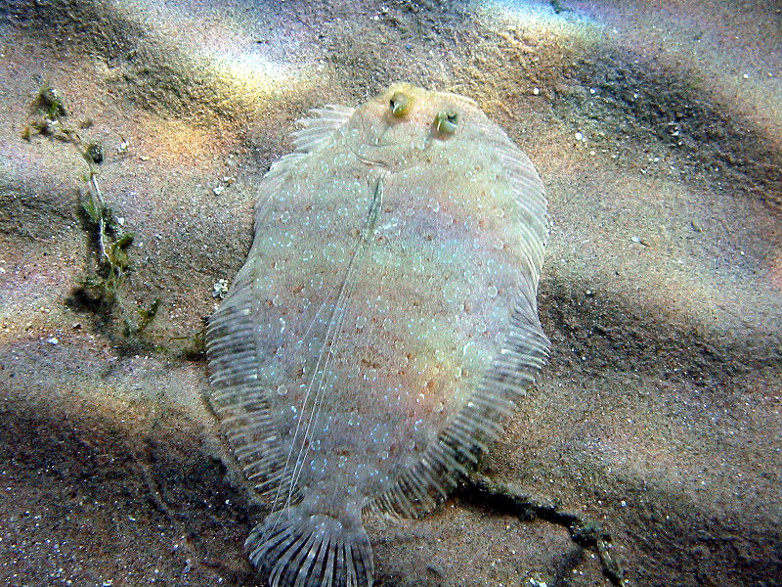
Αμμώδεις παραλίες:
Τα ζώα κρύβονται στην άμμο
…ζώα κρύβονται στην άμμο
Οι γλώσσες μιμούνται τα χρώματα της άμμου
Photo: Photo2222/Wikipedia

Slide 26
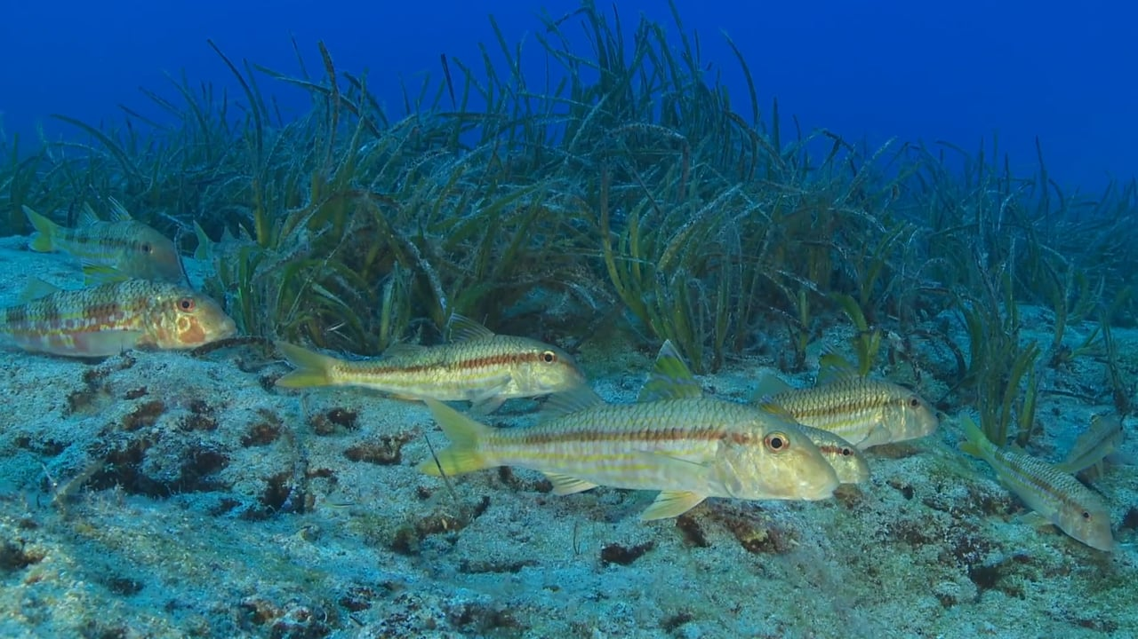
Λιβάδια ποσειδωνίας: πολύτιμο καταφύγιο για τα μικρά ζώα
Λιβάδια Ποσειδωνίας είναι πολύτιμο καταφύγιο μικρών ζώων
Ποσειδωνία: ένα θαλάσσιο φυτό που φυτρώνει μόνο στη Μεσόγειο

Slide 27
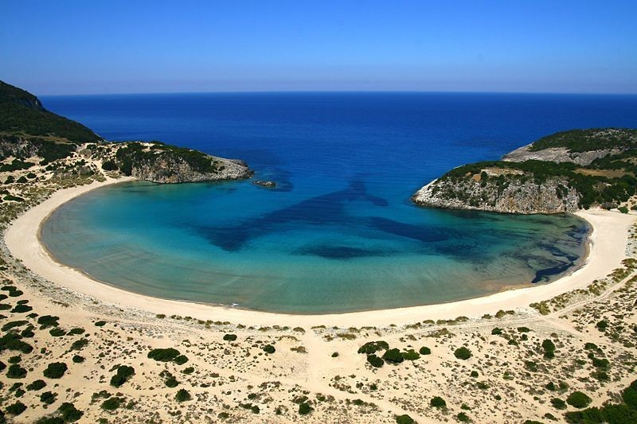
Αμμώδεις παραλίες:
Έχουν τη δική τους άγρια ζωή
Οι ήσυχες παραλίες έχουν τη δική τους άγρια ζωή
Λιβάδια ποσειδωνίας, με νεογέννητα ψάρια
Αμμουδιά, με φωλιές χελώνας
Θάμνοι, με πολλά έντομα

Slide 28
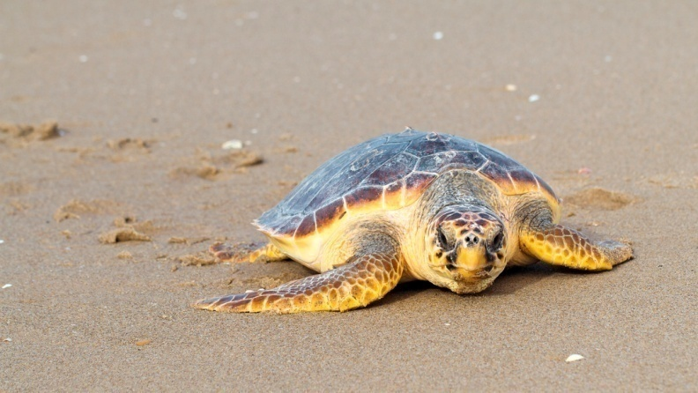
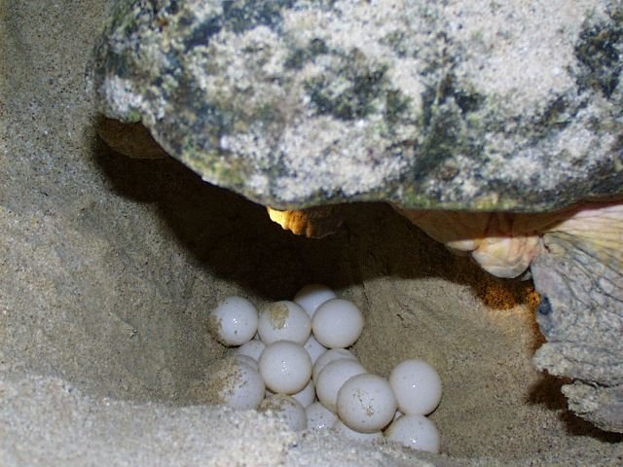
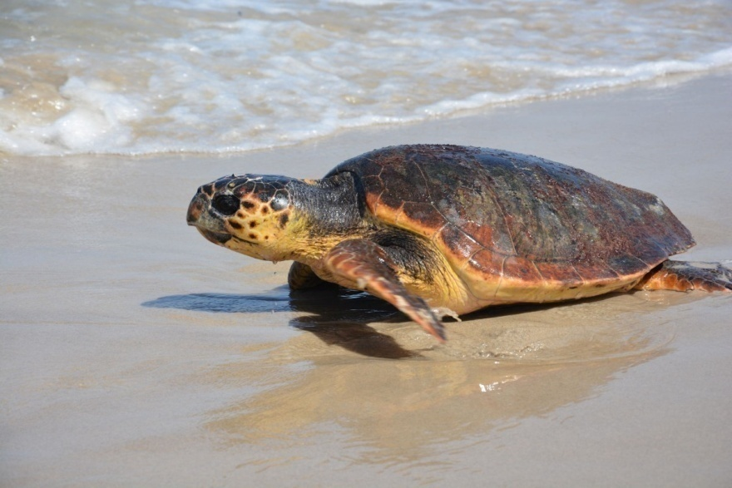
Αμμώδεις παραλίες:
Εδώ γεννούν οι θαλάσσιες χελώνες
Οι χελώνες γεννούν σε παραλίες

Slide 29
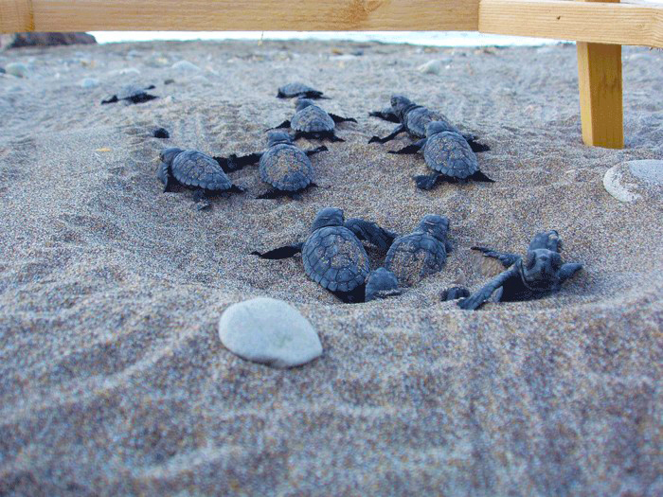
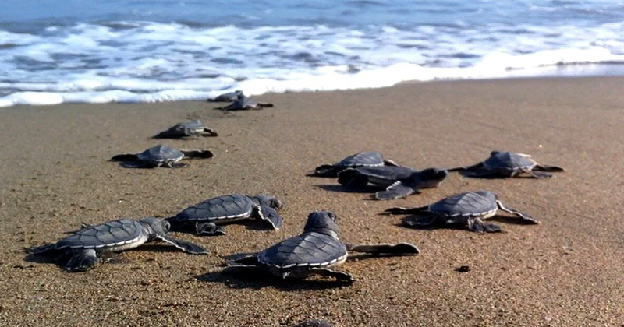
Αμμώδεις παραλίες: Σχεδόν 100 χελωνάκια βγαίνουν από κάθε φωλιά
Νεογέννητα χελωνάκια επιστρέφουν στη θάλασσα
…και τρέχουν προς τη θάλασσα

Slide 30
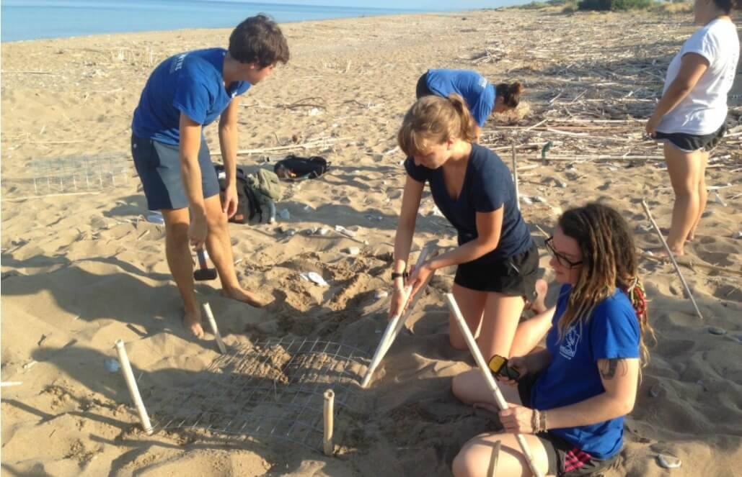
Ο ΑΡΧΕΛΩΝ με εθελοντές προστατεύει τις φωλιές, από ανθρώπους και θηρευτές
επιστήμονες προστατεύουν φωλιές από λουόμενους και θηρευτές
Το πλέγμα εμποδίζει τις αλεπούδες να σκάψουν
Οι πάσσαλοι δείχνουν στους ανθρώπους πού να μη βάλουν ομπρέλες
© ARCHELON

Slide 31
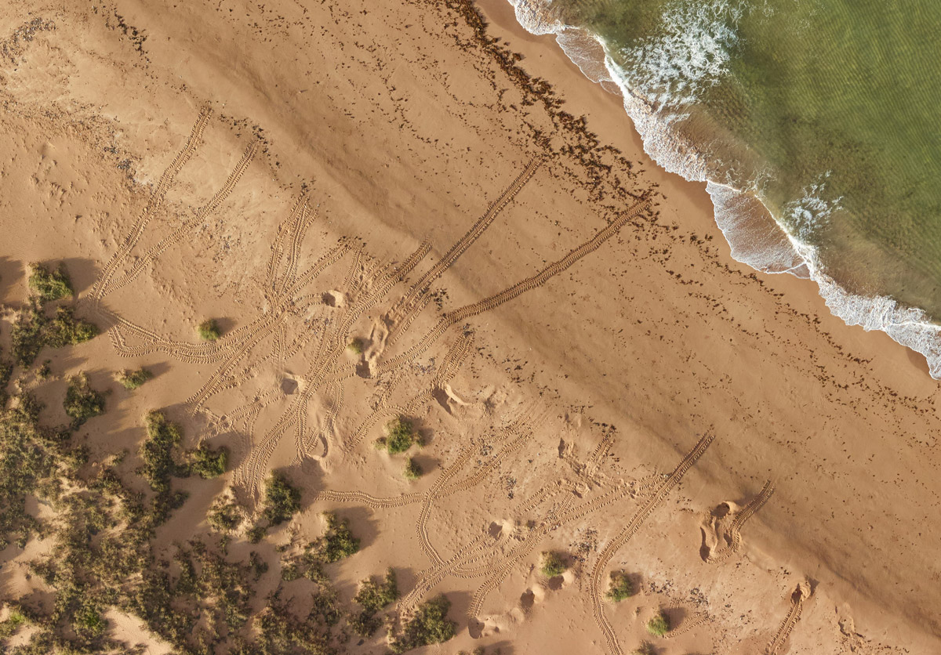
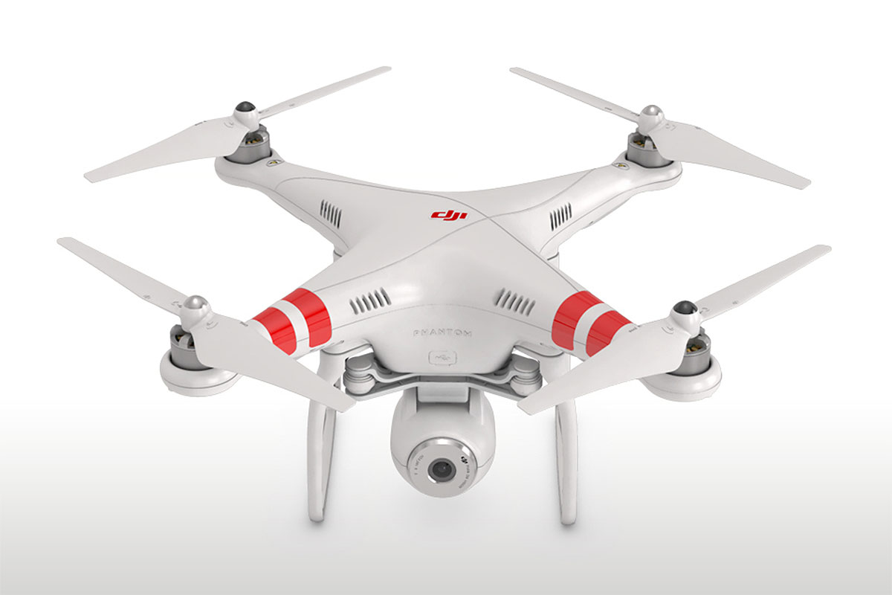
Οι επιστήμονες καταμετρούν με drone τις φωλιές
καταμετρούν με drone τις φωλιές
Drone με φωτογραφική μηχανή
Ίχνη χελωνών

Slide 32
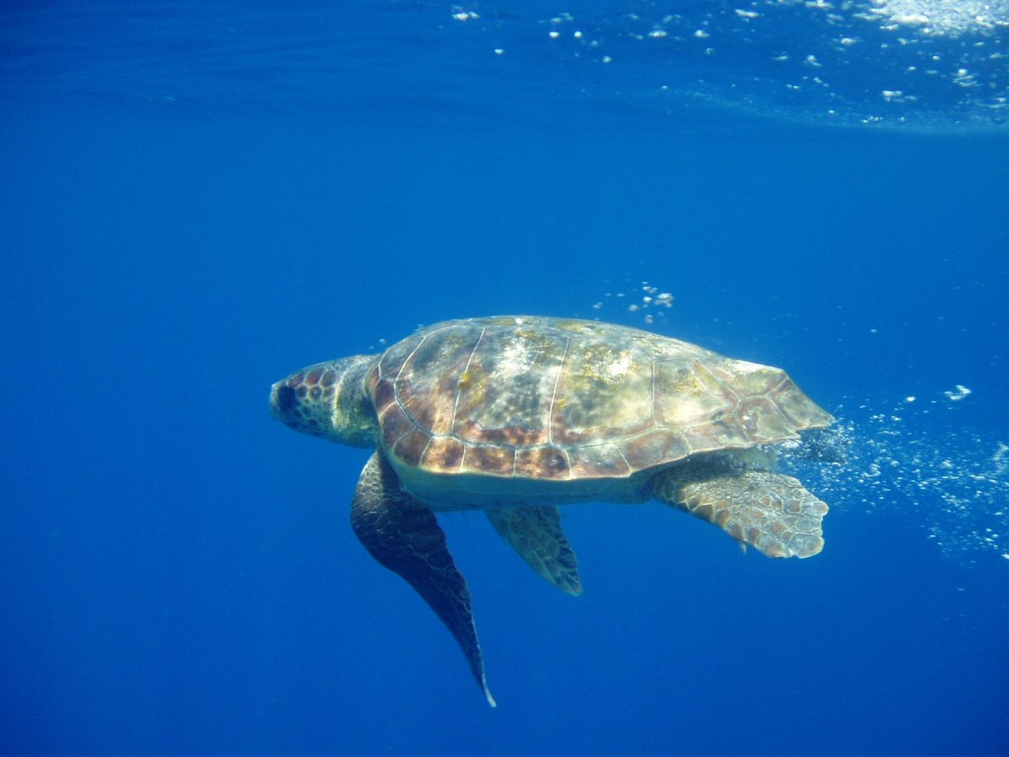
Κάθε χελώνα ταξιδεύει δεκάδες χρόνια στη θάλασσα
Χελώνες ταξιδεύουν χρόνια στη θάλασσα

Slide 33
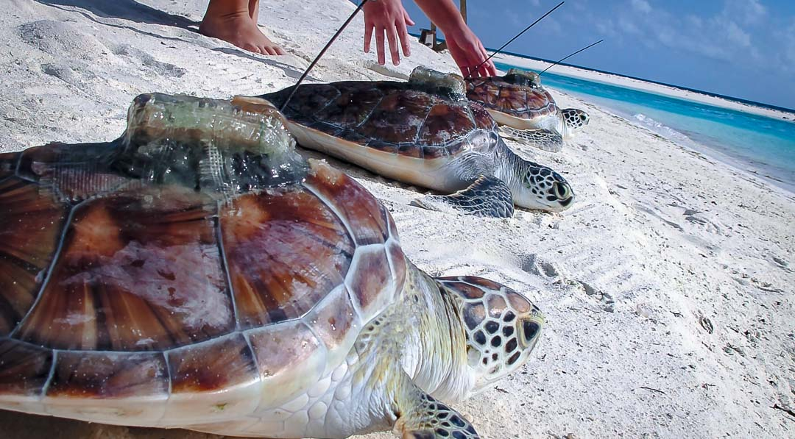
Οι επιστήμονες παρακολουθούν τις χελώνες με δορυφορικούς πομπούς
Παρακολουθούν τις χελώνες με δορυφορικούς πομπούς
Πομπός κολλημένος στο καβούκι
Source: http://marinesavers.com/turtle-conservation/

Slide 34
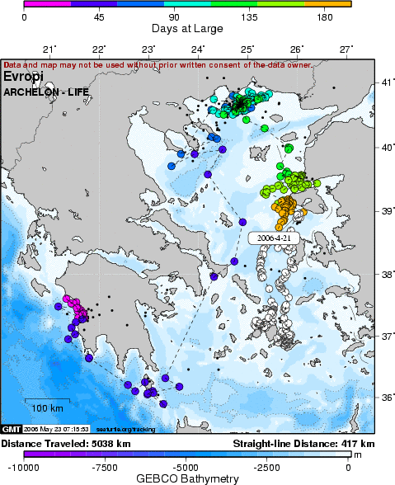
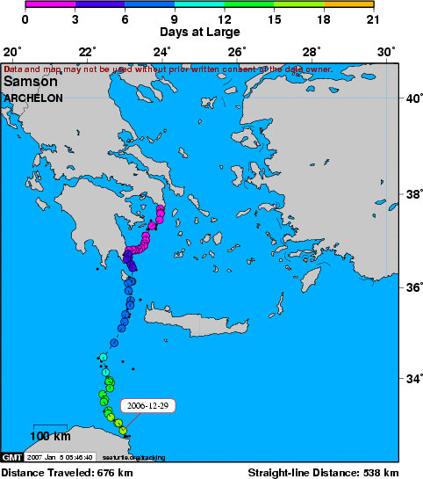
…και μαθαίνουν τις διαδρομές τους
Χελώνα που απελευθερώθηκε από το Κέντρο Διάσωσης Θαλάσσιων Χελωνών
Χελώνα που γεννήθηκε στον Κυπαρισσιακό κόλπο
…και μαθαίνουν τις διαδρομές τους

Slide 35
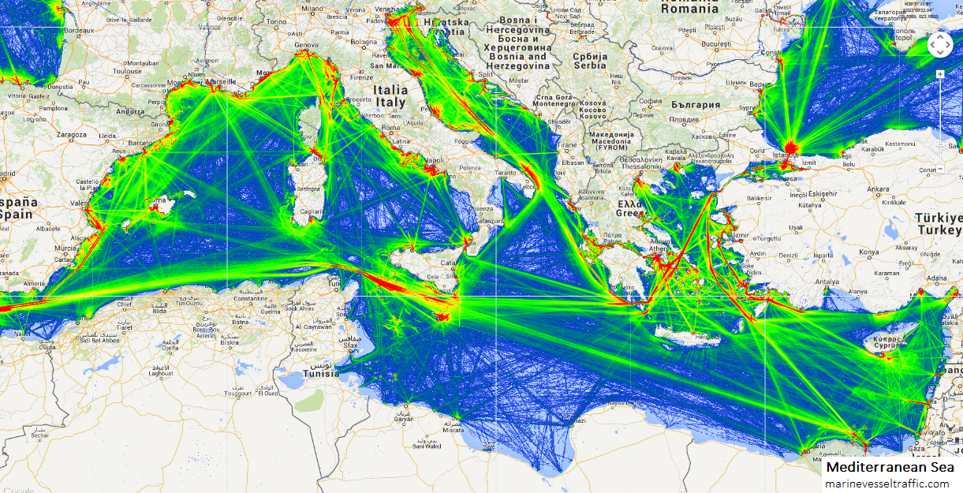
Δυστυχώς, η Μεσόγειος έχει διαδρομές όπου περνούν πολλά πλοία
Όμως, η Μεσόγειος έχει διαδρομές
με πολλά πλοία

Slide 36
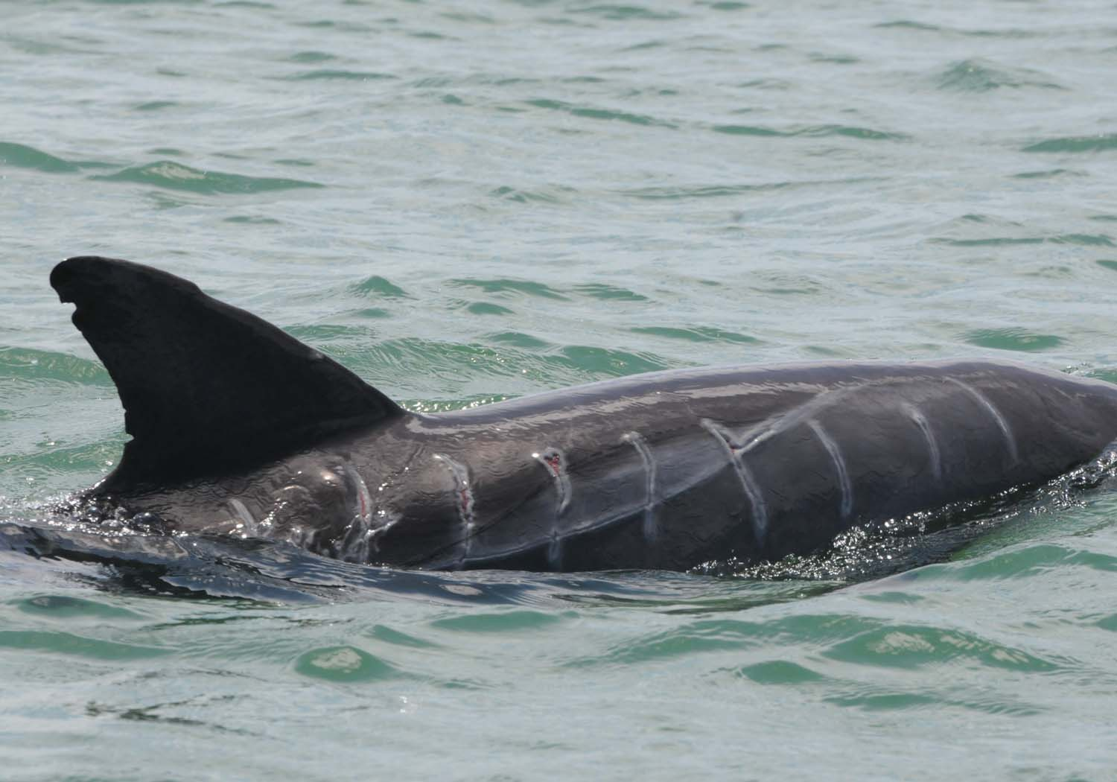
Τα θαλάσσια ζώα κινδυνεύουν από τους έλικες μικρών και μεγάλων σκαφών
Όλα τα θαλάσσια ζώα κινδυνεύουν από τους έλικες
Χαρακτηριστικές πληγές από έλικα

Slide 37
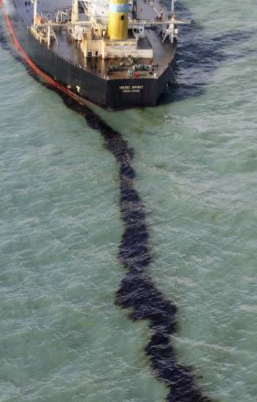
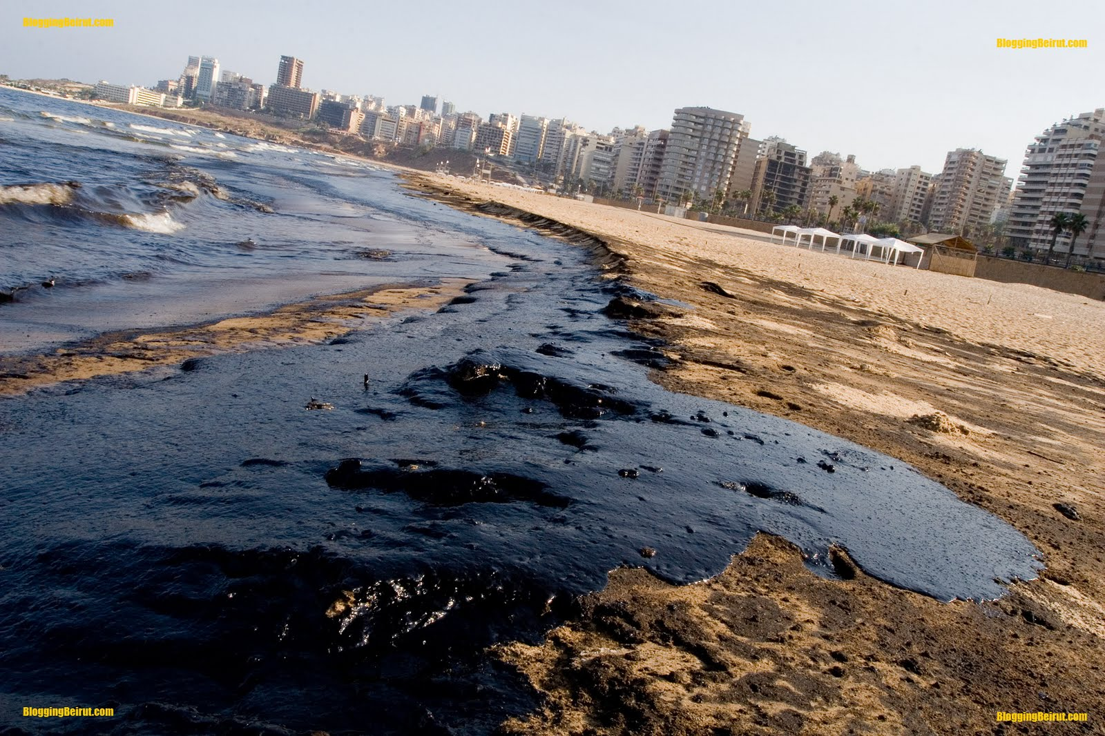
…κινδυνεύουν από τη ρύπανση
…από τη ρύπανση
Photo: Yun Seok-ee/AP

Slide 38
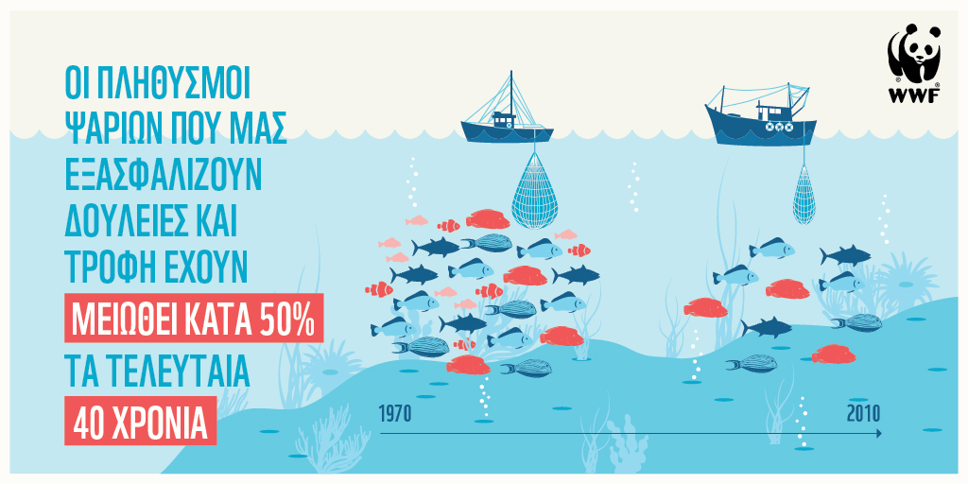
…κινδυνεύουν από το πολύ ψάρεμα
…από το υπερβολικό ψάρεμα
https://www.zoosos.gr/ereuna-apokaluptei-50-tis-thalassias-zois-exei-eksafanistei/

Slide 39
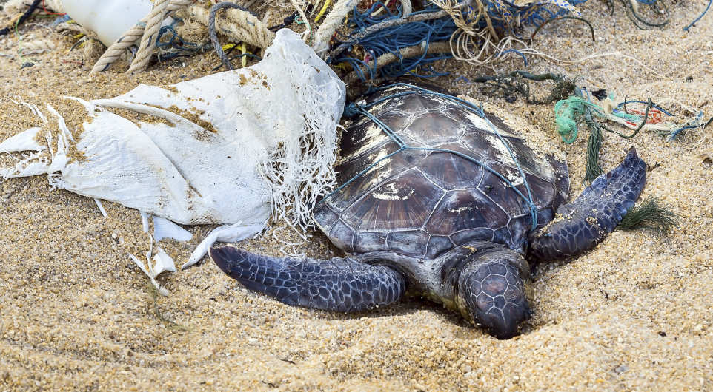
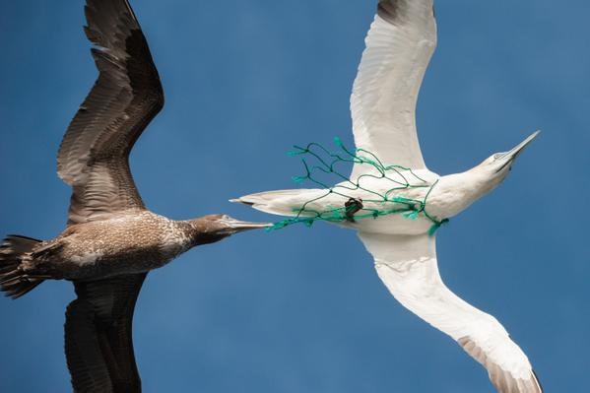
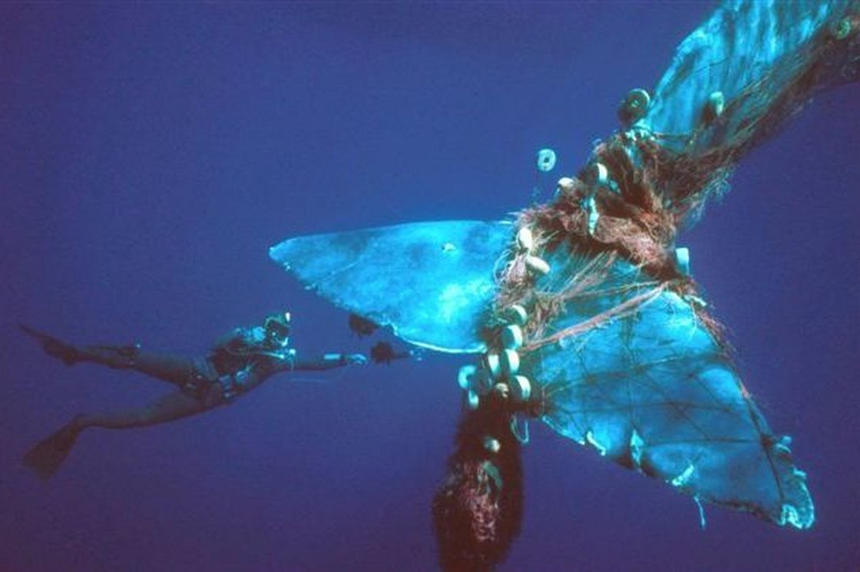

Photo: Pierre GLEIZES, REA/Redux
…από τα δίχτυα
…κινδυνεύουν από τα δίχτυα
Photo: Alberto Romeo/Marine Photobank

Slide 40



Photo Courtesy NOAA
…κινδυνεύουν από τα πλαστικά
…από τα πλαστικά
Photo: Tom Grundy

Slide 41

…κινδυνεύουν από τις κονσέρβες
…από τις κονσέρβες
Photo: Brenda Becker/NOAA

Slide 42

Οι χελώνες χάνουν τις παραλίες τους
Οι χελώνες χάνουν τις παραλίες τους από τη δόμηση και τα φώτα
Τα φώτα δυσκολεύουν τον προσανατολισμό τους
Οι ομπρέλες φράζουν το πέρασμά τους

Slide 43


Λύσεις υπάρχουν: Σωστός φωτισμός στις παραλίες
Τα λάθος φώτα στραβώνουν τις χελώνες
Λύσεις υπάρχουν: ειδικά φώτα στις παραλίες
Τα σωστά φώτα φωτίζουν μόνο όπου χρειάζεται

Slide 44

http://www.eurocean.org/np4/493.html
Λύσεις υπάρχουν:
Προστατευόμενες περιοχές, παράκτιες και θαλάσσιες
…προστατευόμενες θαλάσσιες περιοχές
Φαίνονται πολλές, αλλά η Μεσόγειος είναι μεγάλη

Slide 45

Λύσεις υπάρχουν:
Προστατευόμενες θαλάσσιες περιοχές
…που τροφοδοτούν με ψάρια τις γειτονικές θάλασσες
Κάθε προστατευόμενη περιοχή τροφοδοτεί με ψάρια τη γειτονική θάλασσα

Slide 46

Λύσεις υπάρχουν: Ψάρεμα με μέτρο
…ψάρεμα με μέτρο (πιο πολλά ψάρια, πιο λίγες τσούχτρες)
Το υπερβολικό ψάρεμα λιγοστεύει τα ψάρια, αφήνει να πολλαπλασιαστούν οι τσούχτρες
Photo from YouTube footage: mikeyk730

Slide 47

Λύσεις υπάρχουν: Δίχτυα με ειδική έξοδο για τις χελώνες
«έξοδος κινδύνου» για χελώνες στα δίχτυα
…αλλά οι χελώνες βγαίνουν από μια ειδική καταπακτή
Το σαν σάκος δίχτυ μιας τράτας μαζεύει τα ψάρια
Richard Bornemann/WWF-US

Slide 48

Λύσεις υπάρχουν:
Ανακύκλωση των σκουπιδιών
…ανακύκλωση πλαστικών
Έτσι θα λιγοστέψουν τα πλαστικά που καταλήγουν στη θάλασσα

Slide 49

Λύσεις υπάρχουν: Τουρισμός με μέτρο
Λιγότερη καταστροφή στις ακτές
Λιγότερη ενόχληση για τις χελώνες
© ARCHELON

Slide 50

Είμαστε μαζί στη Μεσόγειο
Αν δεν μπορέσω εγώ να ζήσω…
Είμαστε μαζί στη Μεσόγειο: αν δεν μπορέσουν οι χελώνες να ζήσουν ούτε εμείς θα μπορέσουμε
…τότε δεν θα μπορέσω ούτε εγώ

Slide 51

Αυτή η φωτογραφική παρουσίαση συνοδεύει το εκπαιδευτικό πακέτο με τίτλο «Με τις χελώνες στη θάλασσα» του έργου LIFE EUROTURTLES .
Όλες οι εικόνες προέρχονται από το διαδίκτυο ή αποτελούν ιδιοκτησία του ΑΡΧΕΛΩΝ. Δεν προορίζονται για χρήση εκτός της παρουσίασης χωρίς σχετική αναφορά στο έργο LIFE EUROTURTLES και την πηγή από την οποία προέρχονται και χωρίς σχετική άδεια.
Ερμηνεία περιβάλλοντος: Βασίλης Χατζηρβασάνης

Slide 52



Συλλογικές δράσεις για τη βελτίωση των μέτρων διατήρησης των Ευρωπαϊκών πληθυσμών θαλάσσιων χελωνών (LIFE15NAT/HR/000997). Το Έργο εντάσσεται στο πρόγραμμα χρηματοδότησης LIFE της Ευρωπαϊκής Ένωσης / info@euroturtles.eu
Η παρουσίαση αυτή συνοδεύει το εκπαιδευτικό πακέτο με τίτλο «Με τις χελώνες στη θάλασσα»
του έργου LIFE EUROTURTLES (LIFE15NAT/HR/000997) και έχει παραχθεί με τη συνεισφορά του
χρηματοδοτικού εργαλείου LIFE της ΕΕ.
Το περιεχόμενο δεν αντικατοπτρίζει απαραίτητα τις επίσημες απόψεις της ΕΕ.
ΑΡΧΕΛΩΝ - Σύλλογος για την Προστασία της Θαλάσσιας Χελώνας:
http://www.archelon.gr/

